Slide 1

Bot pro hru hledání min
Vypracoval: Jan Filip
R21281

Slide 2
Obsah
Pravidla hry
Pokročilé taktiky
Fungování programu
Možné vylepšení

Slide 3


Pravidla hry
Musíte odkrýt všechny políčka, na kterých není mina
Kliknutí na minu znamená prohru
Číslo značí počet min okolo

Slide 4
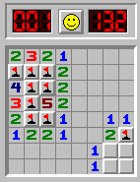

Pokročilé taktiky
Zjišťování prázdných polí
Řízení podle zbývajícího počtu bomb

Slide 5
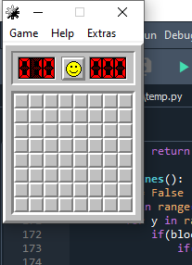
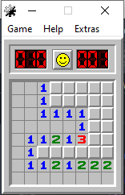
Fungování programu
Spustí hledání min a posune ho do levého horního rohu obrazovky
Stiskne se políčko v levém horním rohu hracího pole

Slide 6
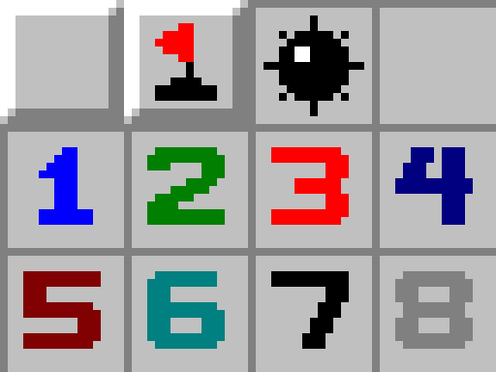
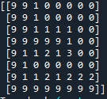
Fungování programu
Za pomocí čtení barev čísel si načtu hodnoty čísel do dvourozměrného pole
Všechny čísla mají unikátní RGB hodnotu
1 je 0,0,255 a 4 je 0,0,128

Slide 7
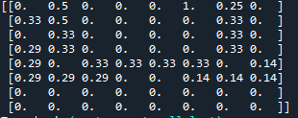
Fungování programu
Výpočet šance miny na políčku
(((číslo-počet bomb v okolí) / číslo)/prázdné políčka v okolí) * číslo
Pokud je šance 100%, označí si políčko jako bombu a po dopočtu celé plochy výpočty zopakuje

Slide 8
Fungování programu
Klikání na pole s nejmenší pravděpodobností bomby
Pokud je pravděpodobnější, že je náhodné neodhalené políčko nemá bombu, tak na něj klikne
(celkový počet bomb-počet najitých bomb)/počet volných políček

Slide 9
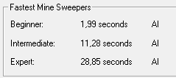
Možné zlepšení
Rekordy se blíží lidským rekordům (1s,8s,29s)
Úspěšnosti:
55%/81%
46%/60%
3,8%/34%

Slide 10
Možné zlepšení
Implementace pokročilých taktik
Jiný programovací jazyk
Optimalizace programu

